Slide 1



Slide 2




Slide 3

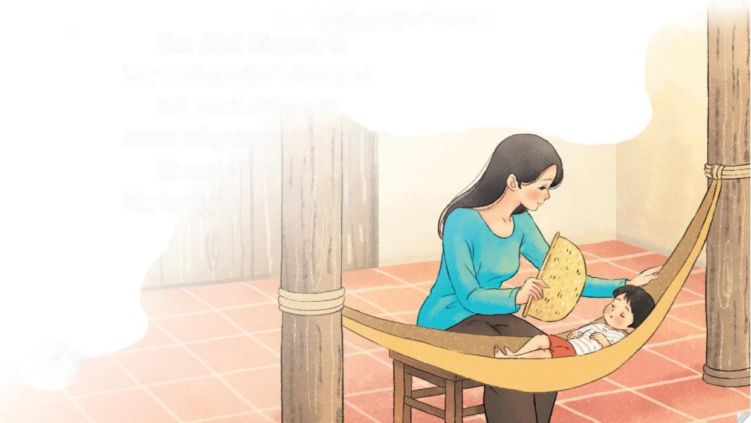
Lặng rồi cả tiếng con ve
Con ve cũng mệt vì hè nắng oi.
Nhà em vẫn tiếng ạ ời
Kẽo cà tiếng võng mẹ ngồi mẹ ru.
Lời ru có gió mùa thu
Bàn tay mẹ quạt mẹ đưa gió về.
Những ngôi sao thức ngoài kia
Chẳng bằng mẹ đã thức vì chúng con.
Đêm nay con ngủ giấc tròn
Mẹ là ngọn gió của con suốt đời.
(Trần Quốc Minh)

Slide 4



cũng mệt
ạ ời
kẽo cà
gió về
giấc tròn
lời ru

Slide 5

Lời ru có gió mùa thu
Bàn tay mẹ quạt mẹ đưa gió về.
Những ngôi sao thức ngoài kia
Chẳng bằng mẹ đã thức vì chúng con.

Slide 6


Lặng rồi cả tiếng con ve
Con ve cũng mệt vì hè nắng oi.
Nhà em vẫn tiếng ạ ời
Kẽo cà tiếng võng mẹ ngồi mẹ ru.
Lời ru có gió mùa thu
Bàn tay mẹ quạt mẹ đưa gió về.
Những ngôi sao thức ngoài kia
Chẳng bằng mẹ đã thức vì chúng con.
Đêm nay con ngủ giấc tròn
Mẹ là ngọn gió của con suốt đời.
(Trần Quốc Minh)

Slide 7


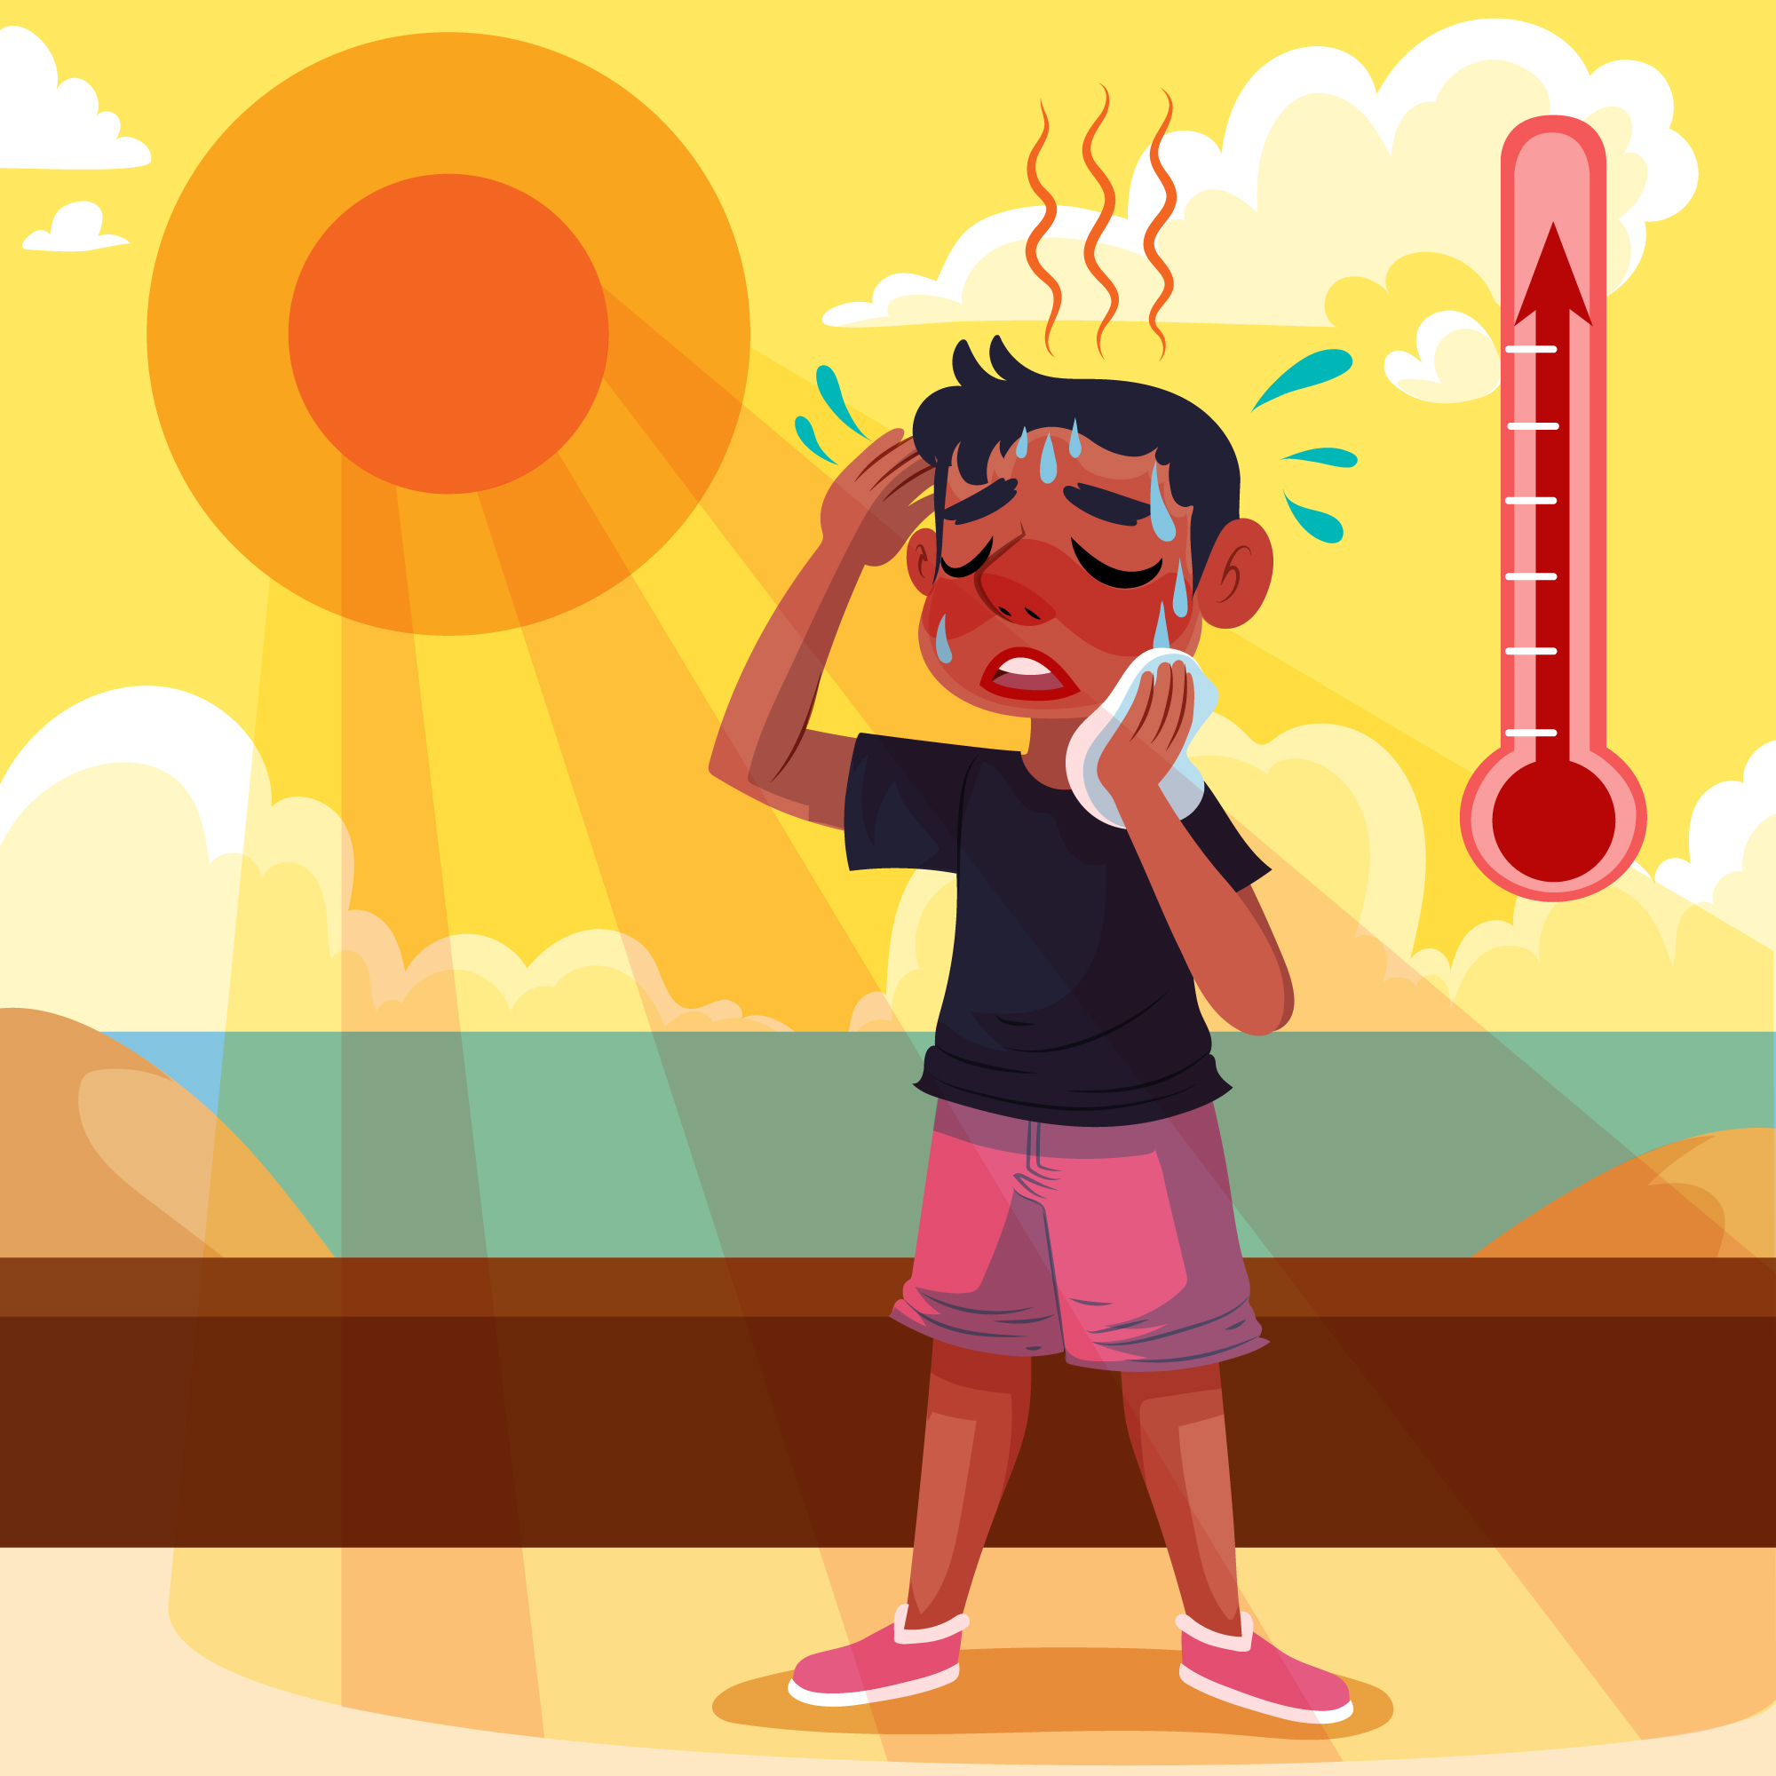
Giấc tròn:
giấc ngủ ngon (ngủ say), không thức giấc.
Nắng oi: nắng nóng và không có gió, gây khó chịu.

Slide 8


Slide 9

Trong đêm hè oi bức, mẹ đã làm gì để con ngủ ngon?
Trong đêm hè oi bức, mẹ đã ngồi đưa võng, hát ru và quạt cho con để con ngủ ngon.

Slide 10


Những dòng thơ nào cho thấy mẹ đã thức rất nhiều vì con?
Lặng rồi cả tiếng con ve
Con ve cũng mệt vì hè nắng oi.
Nhà em vẫn tiếng ạ ời
Kẽo cà tiếng võng mẹ ngồi mẹ ru.
Lời ru có gió mùa thu
Bàn tay mẹ quạt mẹ đưa gió về.
Những ngôi sao thức ngoài kia
Chẳng bằng mẹ đã thức vì chúng con.
Đêm nay con ngủ giấc tròn
Mẹ là ngọn gió của con suốt đời.
(Trần Quốc Minh)
Những ngôi sao thức ngoài kia
Chẳng bằng mẹ đã thức vì chúng con.

Slide 11

Theo em, câu thơ cuối bài muốn nói điều gì?
a. Có mẹ quạt mát, con ngủ ngon lành.
b. Tay mẹ quạt mát hơn cả gió trời.
c. Mẹ là niềm hạnh phúc của cuộc đời con.
c. Mẹ là niềm hạnh phúc của cuộc đời con

Slide 12

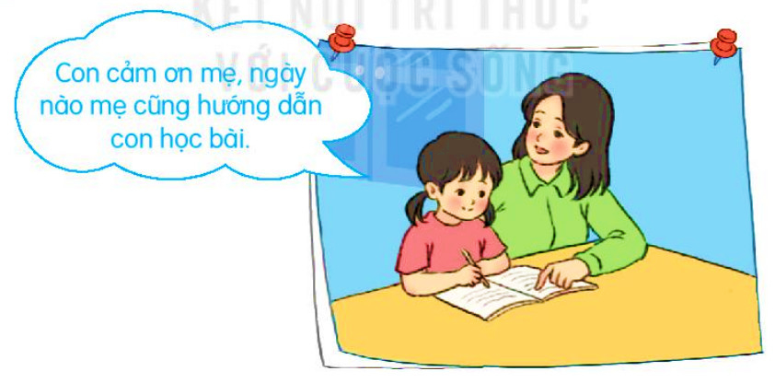
Nói một câu thể hiện lòng biết ơn của em đối với cha mẹ.
*Học thuộc lòng 6 dòng thơ cuối.

Slide 13


Slide 14


Tìm từ ngữ chỉ hoạt động có trong bài thơ.
Lặng rồi cả tiếng con ve
Con ve cũng mệt vì hè nắng oi.
Nhà em vẫn tiếng ạ ời
Kẽo cà tiếng võng mẹ ngồi mẹ ru.
Lời ru có gió mùa thu
Bàn tay mẹ quạt mẹ đưa gió về.
Những ngôi sao thức ngoài kia
Chẳng bằng mẹ đã thức vì chúng con.
Đêm nay con ngủ giấc tròn
Mẹ là ngọn gió của con suốt đời.
(Trần Quốc Minh)

Slide 15

Đặt một câu với từ ngữ vừa tìm được.
Tôi rất thích ngồi bên cửa sổ ngắm hoa ngoài vườn.
Mẹ ru con ngủ.
Bà quạt cho em đỡ nóng.
Mẹ đưa võng cho bé Bống ngủ ngon.
Bố phải thức đêm để hoàn thành công việc.
Bé Bông đã ngủ say.

Slide 16





